Slide 1
Notes:
Introdução
Seja bem vindo a Semana de Oração chamada “A oferta sou Eu”.
Você observou os olhos de Jesus nesta foto? Está derramando lágrimas.
Ele está emocionado porque você aceitou a salvação que te foi oferecida.

Slide 2
Notes:
O tema de hoje é: Nicodemos.
Vamos estudar sobre “Nicodemos que renunciou tudo por amor a Cristo”
Comecemos lendo o texto de João 3:1-6

Slide 3
Notes:
O nome “Nicodemos” = “nikos” (vencedor) + “demos” (povos). Conquistador de povos.
Nicodemos é um personagem bíblico que não entra na história bíblica acidentalmente. Há uma introdução pomposa para ele no evangelho de João 3.

Slide 4
Notes:
Nicodemos era fariseu.
A palavra “fariseu” significa “separar”. Eles eram separatistas.
Os fariseus consideravam as pessoas desfavorecidas como povo da terra, merecedoras de suas próprias desventuras e esquecidas de Deus.
Membro do sinédrio, que tinha o poder e a incumbência de governar a maioria.

Slide 5
Notes:
a. Nicodemos se aproximou de Jesus impressionado com os seus “sinais” (João 3:2). Nicodemos pode ter sido um dos “muitos” que “vendo os sinais que ele fazia, creram no seu nome” (2:23).
b. Algumas razões que poderiam justificar a visita de Nicodemos a Jesus à noite, poderia ser: 1. Constrangimento por sua posição; 2. Evitar problemas com os demais membros do sinédrio; 3. Buscar privacidade.
c. Nicodemos era um mestre versado em sua religião, mas precisava reconhecer em Jesus, o Messias prometido e deveria ser batizado por João Batista: “os fariseus e os intérpretes da Lei rejeitaram, quanto a si mesmos, o desígnio de Deus, não tendo sido batizados por ele” (Lucas 7:30).

Slide 6
Notes:
d. Novo nascimento, água, vento, o nascimento do alto e o Espírito Santo. Pronunciou um dos versos mais profundos de toda Sagrada Escritura, (João 3:16 “Deus amou o mundo de tal maneira que deu Seu Filho…”).
e. Para exemplificar Sua morte na cruz. (João 3:14-15)
f. Jesus diz que, todos deverão enfrentar o tribunal, mas os que creem não serão condenados (João 3:18-19).
g. O mal e a luz são incompatíveis (João 3:20), mas a prática da verdade representa proximidade com a luz (João 3:21). Dessa forma, diferente de Judas, que saiu da presença da luz e foi para a noite, para as trevas (João 13:30), Nicodemos saiu das trevas da noite para encontrar-se com a Luz (João 3:2, 21).

Slide 7
Notes:
a. Aquele era um momento de crise. O Senhor estava percorrendo a Galileia e não desejava
passar pela Judeia, porque os judeus queriam matá-Lo (7:1).

Slide 8
Notes:
b. Finalmente, Jesus foi à Festa dos Tabernáculos, e havia um burburinho entre o povo sobre o Seu caráter, e, tendo em vista que a ameaça era real, as pessoas evitavam falar sobre Ele abertamente, temendo aos judeus (João 7:10-13). Contudo, arrancou admiração, mesmo daqueles que o ameaçavam, ao ouvirem os Seus ensinos no templo (João 7:14-15).

Slide 9
Notes:
c. Depois de declarar que o Seu ensino é do alto, Ele afirmou que os judeus que procuravam matá-Lo desatendiam a Lei de Moisés (João 7:16-19). Ele lhes deu evidências de ser o Messias, e isso dividiu a opinião dos ouvintes. Mas, muitos creram nEle, o que levou os líderes a comissionarem guardas para prendê-Lo (João 7:25-32).

Slide 10
Notes:
d. No último dia da Festa dos Tabernáculos, Jesus fez um apelo aos sedentos pela salvação. O Salvador fez o Seu apelo em voz alta, declarando-Se o Messias, o único que pode dotar o homem com o poder do Espírito Santo (João 7:38-39).

Slide 11
Notes:
e. Os guardas que foram comissionados para prendê-Lo, quando perguntados pelos líderes judeus: “por que não O trouxeste?”, responderam: “jamais alguém falou como este Homem” (João 7:45-46). Os líderes tomaram uma atitude condenatória (João 7:50), Nicodemos interveio: “Acaso, a nossa lei julga um homem, sem primeiro ouvi-lo e saber o que ele fez?” (7:51), expondo-se ao escárnio dos seus colegas (João 7:52). Essa defesa é uma forte evidência de que a entrevista com o Mestre Galileu havia gerado frutos salvíficos em seu coração.

Slide 12
Notes:
a. José de Arimatéia, que era discípulo de Jesus, rogou a Pilatos lhe permitisse tirar” o corpo (João 19:38). Ele era um homem rico (Mat. 27:57) e ilustre membro do sinédrio (Mar. 15:43). Ele, também, aguardava o reino de Deus. Nicodemos, aquele que anteriormente viera ter com Jesus à noite, foi, levando um composto de mirra e aloés (João 19:38-39).

Slide 13
Notes:
b. “Nicodemos ocultou a verdade no coração, por três anos pouco” (DTN 117).

Slide 14
Notes:
c. Para Nicodemos, a cruz não foi um símbolo de derrota, como o foi para os pervertidos. Ela significou, o que de fato foi, a coroação dos esforços messiânicos para salvar a humanidade caída.

Slide 15
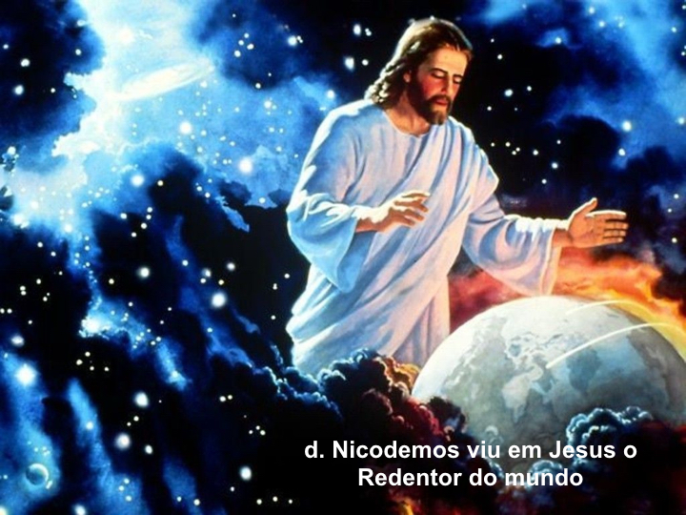
Notes:
Quando, afinal, Jesus foi erguido na cruz, Nicodemos relembrou o ensino daquela noite: “Como Moisés levantou a serpente no deserto, assim importa que o Filho do homem seja levantado; para que todo aquele que nEle crê não pereça, mas tenha a vida eterna”. João 3:14, 15. A luz daquela
secreta entrevista iluminou a cruz do Calvário, e Nicodemos viu em Jesus o Redentor do mundo (O DTN, 176-177).

Slide 16
Notes:
a. Uma grande quantidade dessas especiarias era utilizada no embalsamento, quando se desejava demonstrar respeito, estima e amor pelo falecido.

Slide 17
Notes:
b. Nos escritos de Josefo, há claros exemplos de gastos generosos dessas especiarias no embalsamento de personalidades de destaque, tais como Heródes e Gamaliel.

Slide 18
Notes:
c. Parte desse bálsamo era utilizado para calafetar o local onde o corpo era depositado e outra parte era queimada (2 Cron. 16:13-14).

Slide 19
Notes:
d. O sepultamento pomposo de Jesus foi profetizado em Isaías 53:9. Tanto José de Arimatéia
quanto Nicodemos, colaboraram para que essa profecia se cumprisse.

Slide 20
Notes:
e. Ambos desejavam oferecer a Jesus a dignidade de um funeral real e messiânico (João 12:13, 32; Sal. 45).

Slide 21
Notes:
Alguns estudiosos argumentam que toda essa quantidade do composto para bálsamo, daria para embalsamar 200 corpos.
f. Essa dispendiosa homenagem relembra duas outras: àquela prestada pelos magos quando Jesus nasceu (Mat. 2:11) e a homenagem prestada por Maria que, segundo Jesus, lhe preparava para a sepultura (Mat. 26:7-12; João 12:3-7).

Slide 22
Notes:
g. Ao gastar 30 quilos dessa dispendiosa especiaria no sepultamento de Jesus, Nicodemos demonstrou de que forma a sua fortuna deveria ser utilizada. Ele a colocou a serviço do Evangelho, para honrar o seu Salvador.

Slide 24
Notes:
Na assistência ao funeral de Jesus, Nicodemos revelou a sua identidade como discípulo do Messias sacrificado e levantado, assim como a serpente de bronze fora levantada por Moisés no deserto. O valor despendido para homenagear o Mestre demonstrou o quanto ele prezava ao Senhor, um prenúncio de que estaria disposto a entregar tudo por Ele. Por isso, Nicodemos poderia dizer com acerto: “a oferta sou eu!”

Slide 25
Notes:
Apelo
Depois de ouvir essa comovente lição bíblica, você não gostaria de juntar a sua voz a esse nobre da fé? Então, fale junto comigo: "a oferta, sou eu"!

